Slide 1
AUTOR(es): PORTILLA VACA, LUIS ADRIÁN
BONILLA VALVERDE, MYRIAN CRISTINA
DIRECTOR: ECO. CUMBAL, HECTOR
DEPARTAMENTO DE CIENCIAS ECONÓMICAS, ADMINISTRATIVAS Y DE COMERCIO
INGENIERÍA EN COMERCIO EXTERIOR Y NEGOCIACIÓN INTERNACIONAL
TEMA: IMPACTO DE LA APLICACIÓN DE SALVAGUARDIAS Y BARRERAS TÉCNICAS DE CALIDAD EN LA INDUSTRIA NACIONAL Y SU INCIDENCIA EN LA IMPORTACIÓN DE JUGUETES COLOMBIANOS EN EL PERÍODO 2013 – 2014

Slide 2
CONTENIDO
Antecedentes
Objetivo General
Objetivos Específicos
Marco Referencial
Preguntas de investigación
Conclusiones
Recomendaciones

Slide 3





ANTECEDENTES
NECESIDAD
TRAFICO DE BIENES
INICIO AL INTERCAMBIO
EVOLUCIÓN
PRÁCTICAS DESLEALES
RONDA DE URUGUAY, GATT, OMC
EFECTOS Y CAUSAS
INTEGRACIÓN Y ACUERDOS
BARRERAS ARANCELARIAS
3.299,36 pesos Colombianos

Slide 4
ANTECEDENTES
¿Por qué?
Salvaguardias cambiarias en Ecuador
Motivos
Política monetaria
Caída del precio del petróleo
Históricamente
2009
Balanza comercial negativa
2013
2015
Salvaguardias 32% de las importaciones
Salvaguardias Colombia 21% Perú 7%
Certificado de Reconocimiento
Resolución 116

Slide 5
OBJETIVO GENERAL
Analizar el impacto de la aplicación de salvaguardias y barreras técnicas de calidad en la industria nacional y su incidencia en la importación de juguetes Colombianos hacia el Ecuador, para conocer los efectos generados en el sector, durante el período 2013 – 2014.

Slide 6
OBJETIVOS ESPECÍFICOS
Identificar las causas que dieron lugar a la aplicación de salvaguardias en la importación de juguetes.
Identificar los efectos que dieron lugar a la aplicación de salvaguardias en la importación de juguetes.
Reconocer cuáles son las preferencias de los consumidores en la decisión de compra de juguetes.
Determinar quiénes son los principales importadores de juguetes en el Ecuador
Analizar el comportamiento de las importaciones de juguetes hacia el Ecuador durante los años 2013 al 2014.
Señalar el impacto de la aplicación de barreras técnicas para las principales empresas importadoras de juguetes en el Ecuador.

Slide 7

MARCO REFERENCIAL
LIBERALISMO
Apertura de mercados
Boom´s
PROTECCIONISMO
Restricciones a las importaciones
Dependencia de petróleo
Ventajas absolutas y comparativas
Modelo de Sustitución de importaciones
TRATADOS, ACUERDOS,
BLOQUES ECONÓMICOS
VS
Aranceles
Dumping
Normas de origen

Slide 8



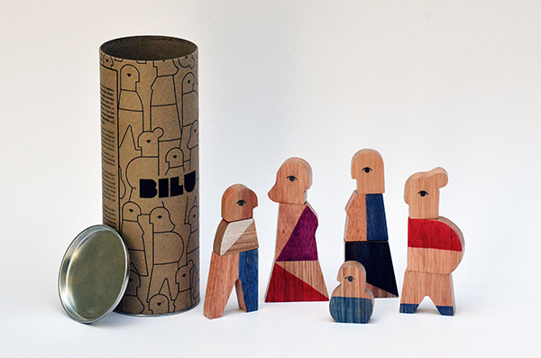
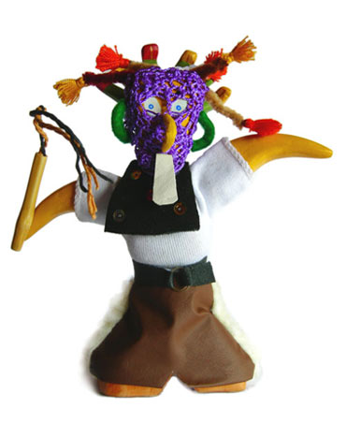
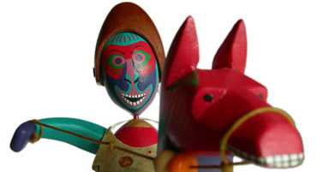
PREGUNTAS DE INVESTIGACIÓN

Slide 9
1. ¿Cuáles han sido las causas de aplicar salvaguardias en el comercio de juguetes?
OBJETIVO 1
Balanza Comercial deficitaria
Dependencia de moneda extranjera
Reducción de precio del barril petróleo

Slide 10
Causas y Efectos
OBJETIVO 1
OBJETIVO 2

Slide 11
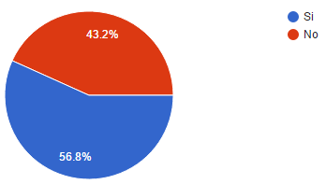
2. ¿Cuáles han sido los efectos de aplicar salvaguardias en el comercio de juguetes?
OBJETIVO 2
En el sector de consumidores
1. Identificamos si las personas han viajado a Colombia para realizar compras entre los años 2014-2015

Slide 12
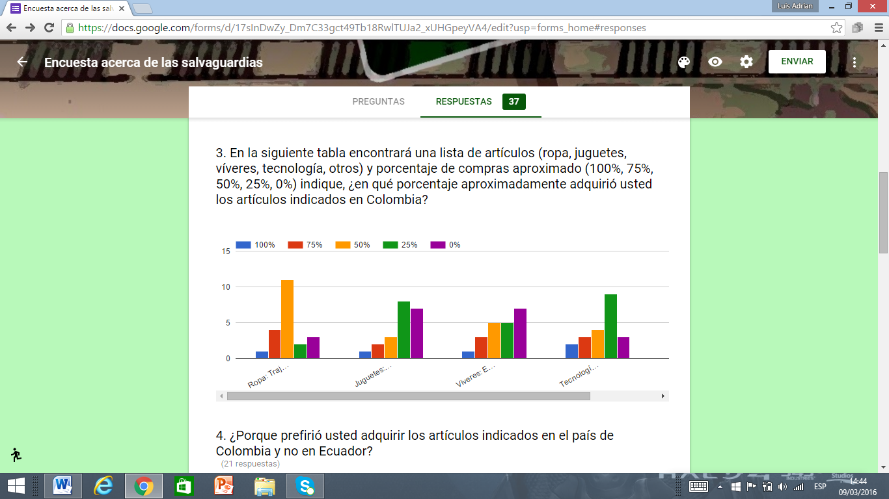
2. ¿Cuáles han sido los efectos de aplicar salvaguardias en el comercio de juguetes?
OBJETIVO 2
En el sector de consumidores
3. Identificamos los productos que adquirieron de acuerdo a la primera pregunta

Slide 13

2. ¿Cuáles han sido los efectos de aplicar salvaguardias en el comercio de juguetes?
OBJETIVO 2
En el sector empresarial
3. ¿Qué porcentaje representaban los juguetes importados desde Colombia en sus compras en el año 2013, año en el que las salvaguardias no estaban vigentes?
Varios de los productos que ingresan desde Colombia son para diversificar la oferta que tiene la empresa, los juguetes importados desde este país representaban entre el 2 al 3 por ciento.

Slide 14
2. ¿Cuáles han sido los efectos de aplicar salvaguardias en el comercio de juguetes?
OBJETIVO 2
En el sector empresarial
4. A partir del 2014, año en las que las salvaguardias se aplicaron a la importación de juguetes Colombianos fueron necesarias tomar medidas. Indique en relación a las siguientes opciones, si aumentaron o disminuyeron y en qué porcentaje del 0% al 100%:
Indicador | Aumentó | Disminuyó | %
Cantidad de importación de juguetes colombianos |  | x | 2%
Frecuencia de importación de juguetes colombianos |  | x | 5%
Compras nacionales | x |  | 8%
Cantidad de venta |  | x | 11-15%
Precio de venta | x |  | 43-45%

Slide 15


2. ¿Cuáles han sido los efectos de aplicar salvaguardias en el comercio de juguetes?
OBJETIVO 2
EFECTO DE LIQUIDEZ
EMPRENDIMIENTO

Slide 16

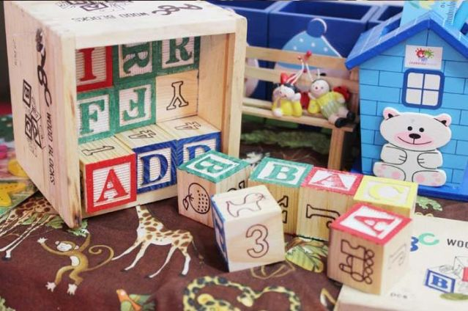
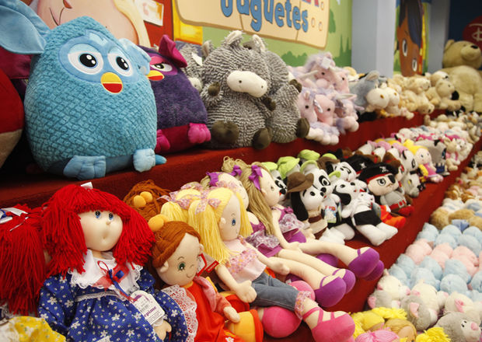
2. ¿Cuáles han sido los efectos de aplicar salvaguardias en el comercio de juguetes?
OBJETIVO 2
SECTOR PRODUCTIVO

Slide 17
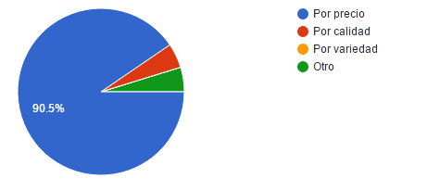
3. ¿Cuáles son las preferencias de los consumidores en la decisión de compra de juguetes?
OBJETIVO 3
3. ¿Porque prefirió usted adquirir los artículos indicados en el país de Colombia y no en Ecuador?

Slide 18
4. ¿Quiénes son los principales importadores de juguetes en el Ecuador volumen las importaciones de juguetes hacia Ecuador?
OBJETIVO 4
N° | DENOMINACIÓN DE EMPRESA IMPORTADORA | %
1 | CORPORACIÓN LA FAVORITA C.A. | 53.09%
2 | CORPORACIÓN EL ROSADO C.A. | 28.22%
3 | PYCCA | 6.82%
4 | OTROS | 11.87%

Slide 19
5. ¿Cómo se han comportado las importaciones de juguetes en el sector empresarial durante los años 2013 - 2015?
OBJETIVO 5
 | 2013 | 2014 | 2015
Valor FOB en dólares | 33.841.884,58 | 33.261.091,58 | 31.461.587,66
Cantidades comerciales | 6.355.149 | 7.132.415 | 7.799.444

Slide 20
6. ¿Cuáles son los efectos de la aplicación de barreras técnicas para los importadores de juguetes desde Colombia?
OBJETIVO 6
2. De acuerdo a las cifras registradas en bases de datos de aduanas, por favor indique las razones por las que se han generado estos cambios:
Importaciones Corp. La Favorita | 2013 | 2014 | 2015
Cantidad en dólares | 138.758,09 | 13.855,95 | 30.837,89
Cantidad en unidades | 94.816 | 18.112 | 35.936
Para la Corporación el año 2013 fue de recuperación porque durante el periodo 2012 por la crisis se dejó de adquirir varios juguetes desde Colombia, pero en el 2014 tuvimos que acogernos a las normas nacionales con el objetivo de reducir las importaciones, es por esto que se experimentó un cambio drástico en las cifras; estábamos en una situación de desfase porque debíamos reemplazar estas importaciones con oferta nacional y para la empresa se redujeron las ventas, sin embargo para el 2015 la demanda de los productos importados fue mayor sin importar el precio y es así que logramos equilibrar de cierta forma la situación identificando los productos que se dejaron de comprar pero que a nivel nacional no cumplían con los estándares de calidad que los clientes demandaban.

Slide 21
CONCLUSIONES
Libre comercio
Competitividad
Barreras en el Ecuador
Protección de la producción nacional
Salvaguardias
Efectos
Dinámica de la economía
Importadores
Entrevistas diversificación de oferta

Slide 22
CONCLUSIONES
Productores
Lucha constante
Mies, 25% colocación en percha
Oferta nacional
Calidad de Juguetes artesanales
Pycca

Slide 23
RECOMENDACIONES
Dependencia del petróleo
Negociaciones
Alternativas
Salvaguardias medidas temporales
Medición previa
Modelos como Cuba
Importadores
Análisis previo
Preferencias Empresas quebradas

Slide 24
RECOMENDACIONES
Productores
Reducir la dependencia
Asociaciones
Calidad
Ingreso de empresas internacionales especializadas
Búsqueda de exclusividad

Slide 25


Gracias por su atención

